Slide 1
Cobo 穩定幣收付方案介紹
2026 年 9 月

Slide 2




















關於 Cobo
成立於 2017 年，總部位於新加坡，深耕 Web3 行業 9 年，提供企業級數位資產託管與錢包解決方案。
由 DST Global 領投，估值超過 10 億美元，躋身獨角獸之列，服務 近 500 家企業客戶，涵蓋交易所、基金、跨境支付商、承兌商、穩定幣發行商、區塊鏈專案方等多元產業。
服務多家上市公司，產品憑藉領先的安全技術與合規能力獲得客戶高度肯定，託管資產超過 $10B+。
已加入 Circle 聯盟計畫，並成為 Tether 及歐美頂尖做市商在亞太地區的核心合作夥伴。
System and Organization Controls
(SOC 2 Type 1 and 2 Certified)
Information Security Management ISO 27001

Slide 3

牌照與品管
香港
信託及公司服務提供商牌照TCSP
(Trust and Company Service Provider)
SOC 2 認證
Type 1 和 Type 2 認證
美國
美國貨幣服務業者MSB(Money Services Business)牌照
ISO 27001 認證
加拿大
加拿大貨幣服務業者MSB(Money Services Business)牌照

Slide 4





Cobo 的優勢
TRON 成本優化｜每筆更省
銀行級安全等級｜業界標竿
支援 TRON 低價能量方案
支援手續費用 USDT 代付
先鋒架構：全球頂尖安全團隊護航，業內最先進安全架構
全流程管控：出款簽核與髒U篩查嵌入每一步
九年零事故：歷經市場長週期考驗
深厚行業沉澱｜生態賦能
跨週期經驗：具備深厚的市場洞察力，協助客戶穩健應對市場波動。
龐大生態網路：共享 Cobo 豐富的產業合作夥伴與全球生態資源。
穩健的開發者工具｜降本增效
快速串接：API／SDK 文件完整易用，快速完成整合
全自動化營運：自動化流程取代人工操作，降低成本與人為失誤。
即時到帳通知：毫秒級狀態同步，即時掌握轉帳動態，業務無縫銜接。
專屬客服支援｜全天守護
24／7 全天候：技術支援隨時在線，即時回應各類突發需求
一對一管家服務：專屬客戶成功經理深度對接，提供專業且量身定制的建議。

Slide 5
Cobo MPC
自建面向玩家的穩定幣充提平台

Slide 6
每一筆儲值到提領，都有會出事的地方
玩家充提看起來簡單，資金每走一步，都多一個風險點
1
2
3
4
5
分配地址
玩家儲值
歸集資金
提領出款
財務對帳
地址給錯、重複使用
收到髒U
手續費、能量不夠
內鬼或駭客
帳實不符
→ 玩家儲值對不上帳
→ 錢被凍結
→ 卡單、玩家客訴
→ 錢被轉走
→ 查不清哪筆錢是誰的
Cobo 在每一步都替你把關

Slide 7
Cobo MPC｜自建面向玩家的穩定幣充提平台
玩家儲值、提領，一套你自己掌控的系統
1
無限儲值地址
2
自訂髒U篩查（KYT）
3
TRON 成本優化
每位玩家專屬儲值地址
自動識別到帳，主動推送回調
自動識別假U，嚴禁入帳
自定義篩查門檻與處置規則
完全自主決定是否放行
支援自動隔離高風險資金，且為玩家上分
支援低價 TRON 轉賬手續費（最低至 4Trx / 筆）
支援用 U 支付鏈上轉賬手續費
4
企業簽核
5
自控私鑰
自定義提領簽核
自定義提領白名單地址
嚴格的企業內部風控策略，有效杜絕內部作惡
通過加密算法生成私鑰分片，實現多方分布式管理
私鑰恢復組，無懼私鑰丟失或損毀
自控私鑰，完全自主控制加密貨幣資產

Slide 8
平台你自己建，底層交給 Cobo
水面上｜你自己掌控
• 儲值頁與玩家體驗
• 會員餘額與上分規則
你的平台
• 提領審批規則
• 髒U放行門檻
水面下｜Cobo 替你扛
• 地址生成與到帳通知
• 自動歸集與 TRON 能量
Cobo 底層
• 髒U篩查引擎
• 私鑰分片與災難恢復
• 新鏈、新幣適配
• 7×24 監控

Slide 9




MPC 錢包：安全與靈活性兼備
MPC 錢包核心架構
恢復組 2/3 門檻
你持有 2 片、Cobo 持有 1 片
極端情況可自行還原完整私鑰
管理 Gas
玩家
Fee Station
儲值
儲值地址
自動/手動
虛擬貨幣歸集
提領
儲值地址
專屬資金池
髒U篩查
(KYT)
髒U篩查
(KYT)
儲值地址
MPC 2-2 簽名機制
高風險資金退回
高風險資金隔離
隔離地址
MPC 錢包 - 1
Cobo(online)
Client(Online)
資金調配
MPC 2-2 簽名機制
冷錢包資金池(選配）
MPC 錢包 - 2
Cobo(online)
Client(Offline)

Slide 10
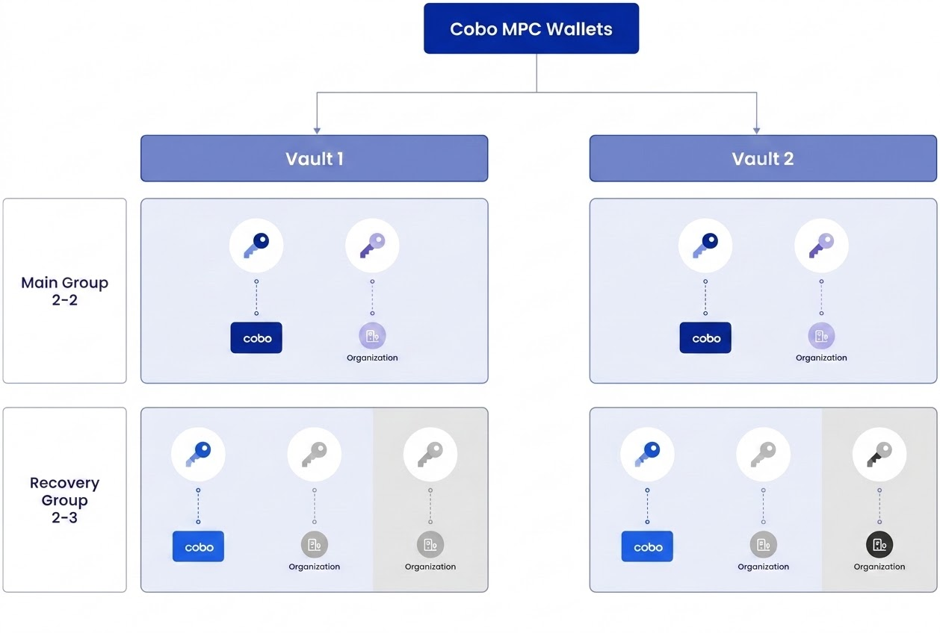
多維度資產隔離：一站式帳戶下的多金庫管理
無單點故障
多金庫管理：針對不同專案設置獨立私鑰/金庫
金庫優勢：
  每個金庫擁有獨立私鑰
  每個金庫下錢包完全隔離
無感維運：密鑰生成與輪換期間業務零停機

Slide 11
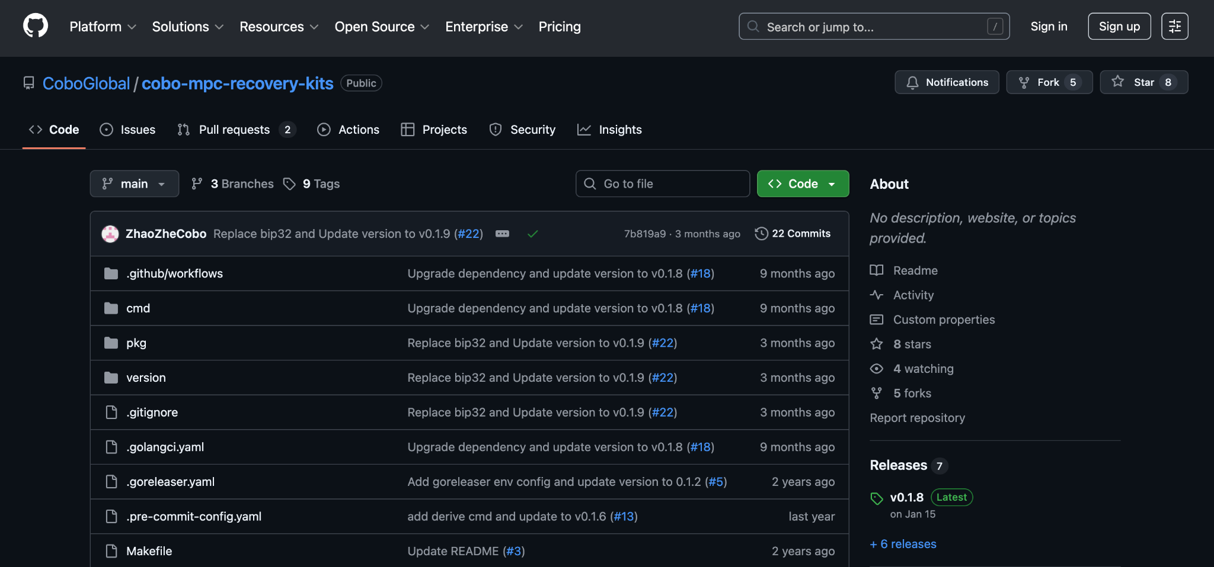
使用第三方基礎設施，不等於把資產交給第三方
日常簽名：需要你和 Cobo 共同完成，任何一方都無法單獨出款。
恢復組三片，你持有兩片：Cobo 停止服務或你選擇離開時，用開源工具即可自行還原完整私鑰。
不需要 Cobo 配合：還原在你自己的環境中完成，不依賴 Cobo 任何服務。

Slide 12









MPC 出款簽核流程
密碼 + 2FA
生物辨識
提領請求
Cobo Portal 控制台
用戶
API請求
出款策略
API 驗證 + IP 白名單
支援用戶權限、提領金額限制、黑白名單、提領頻率限制等。
API 回呼驗證
簽核流程
MPC 節點回呼驗證
Client 私鑰分片
交易訊息
私鑰分片
共同簽署
Cobo 私鑰分片
交易訊息
廣播上鏈
Cobo 內部風險檢查
風險偵測演算法
（IP、金額、幣種、用戶、時間等）

Slide 13
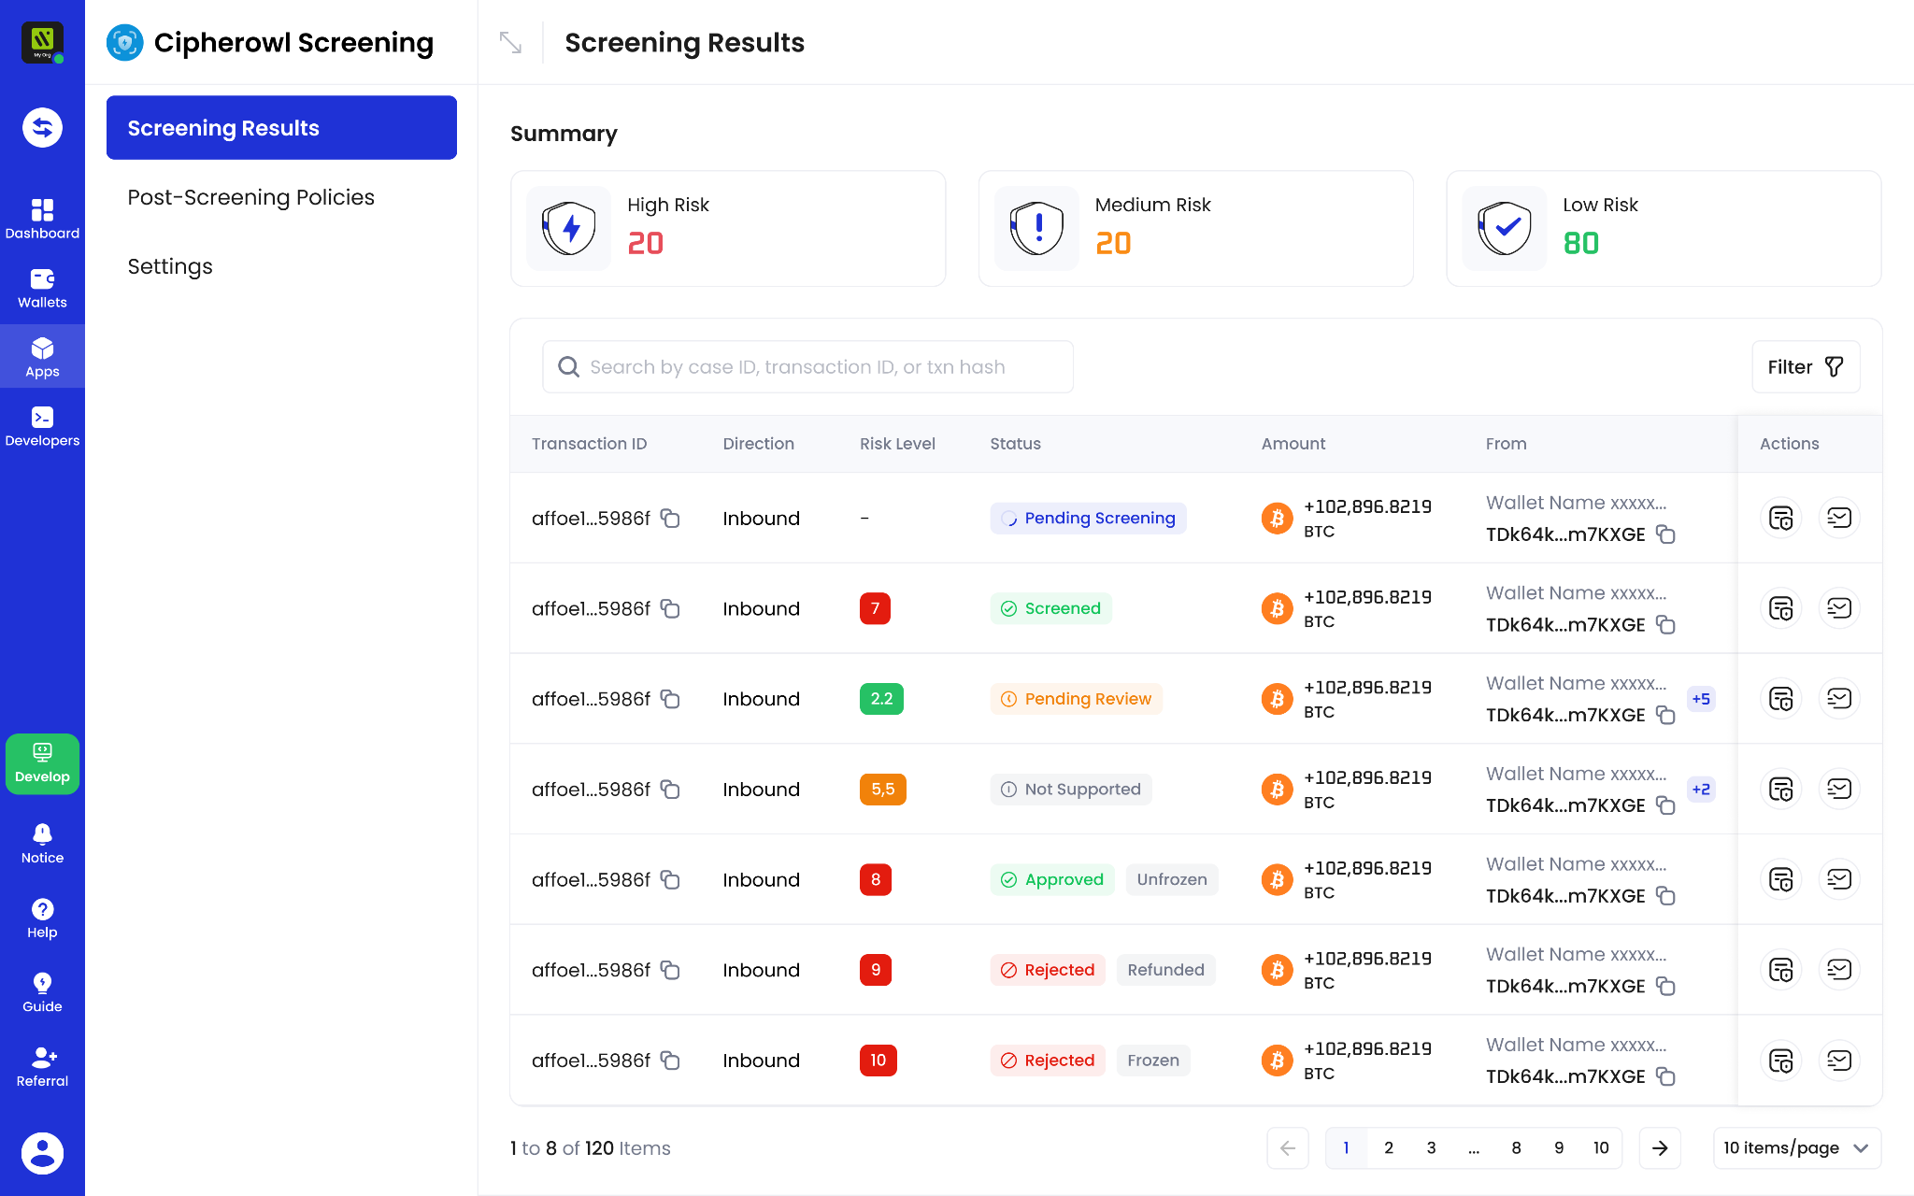
髒U篩查（KYT）｜Screening App
Cobo Screening
全天候交易監控： 由 Screening App 提供即時入帳與出帳追蹤（支援 Blocksec、CipherOwl、Elliptic）。
高風險即時預警： 訂閱高風險交易警告，即時掌握異常動態。
制裁名單篩查：自動識別關聯制裁名單的風險地址。
門檻與處置自訂： 放不放行你說了算，高風險資金可先隔離。

Slide 14
髒U不只看分數：要看來源、髒錢佔比與風險類型
同樣是 7 分，背後的風險可能完全不同
1
來源
2
髒錢佔比
3
風險類型
這筆錢是直接來自風險地址，還是轉過好幾手才到你這裡
一筆 1,000 U 的儲值裡，有多少比例來自風險地址
制裁名單、詐騙、盜竊、混幣服務……類型不同，後果不同
直接來源，風險最高
佔比越高，越該擋
制裁類風險最高
例子僅供說明，實際判斷依篩查服務給出的資料。

Slide 15
把風險轉成規則：放行、隔離或人工複核
門檻由你自己定，系統自動執行
低風險
自動放行
直接入帳、上分，玩家無感
中風險
人工複核
先暫緩入帳，由你的團隊判斷
高風險
隔離或退回
資金不進資金池，避免牽連整個帳戶
例如：有的平台 7 分以上就隔離，有的 9 分以上才隔離——放不放行，你說了算。

Slide 16
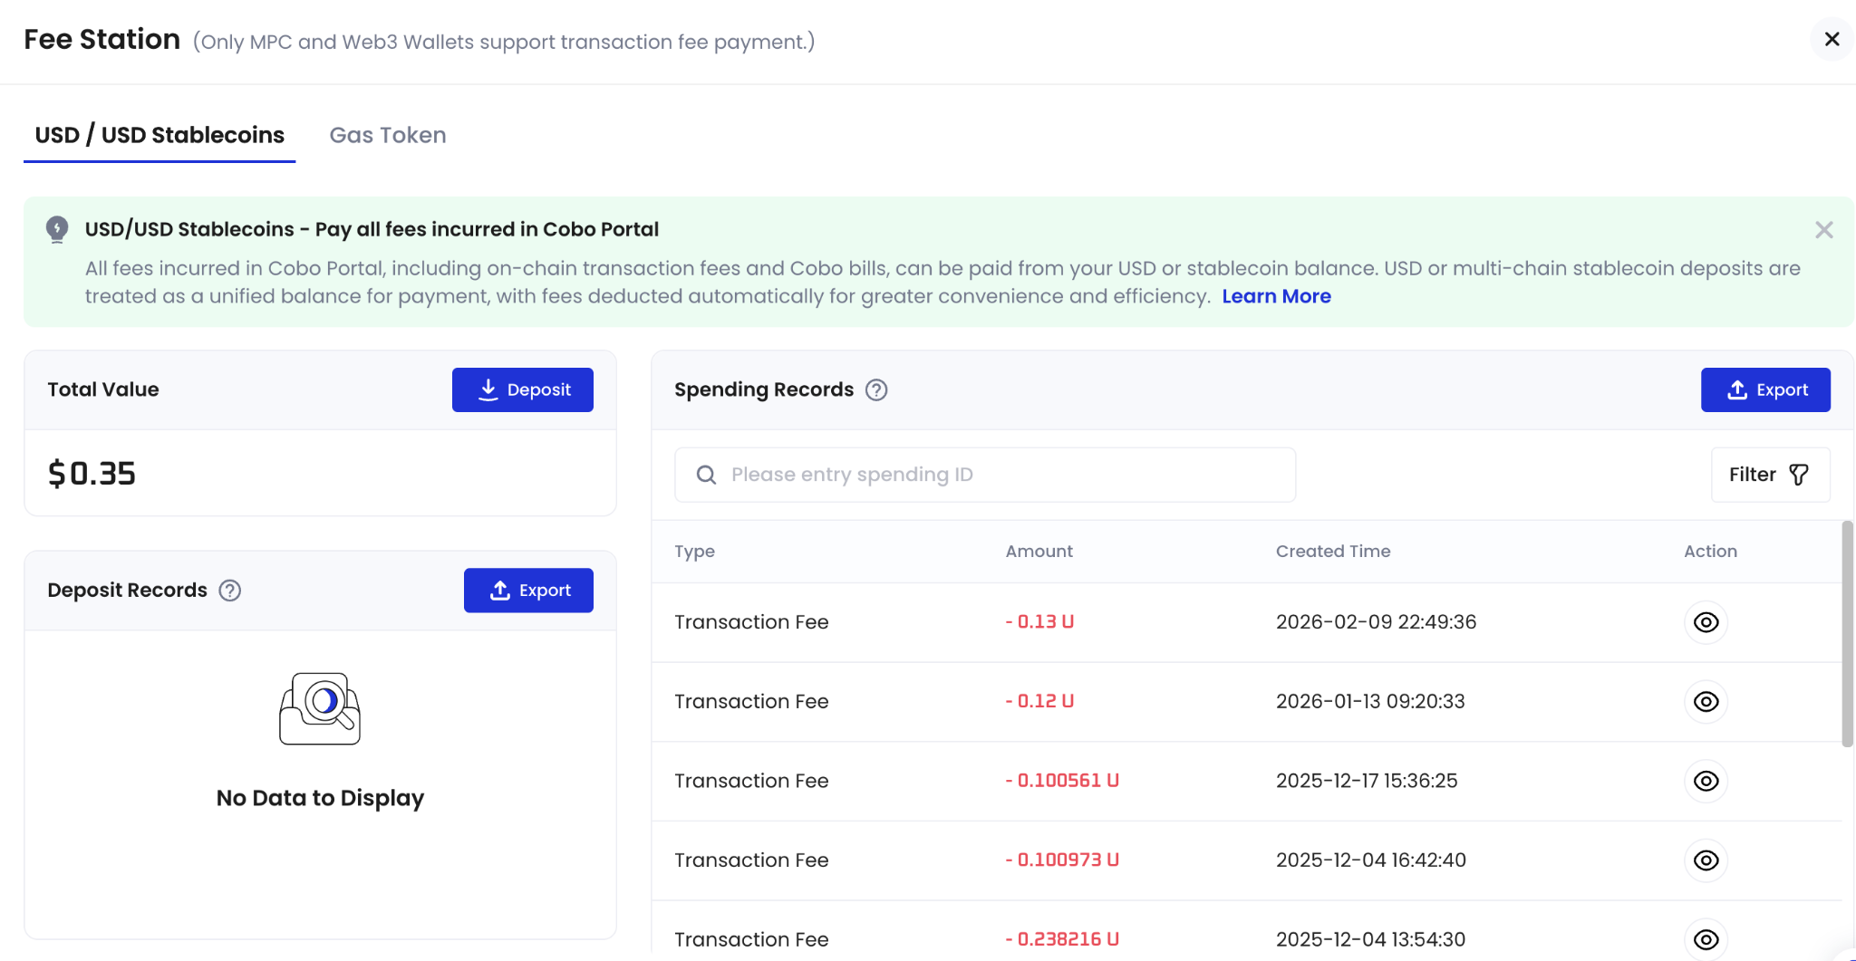
Fee Station
一站式平台，告別 Gas 費管理煩惱
自動化 Gas 費管理：自動處理並支付 Gas 費用
TRON 低價能量方案：透過質押能量，降低每筆 TRON 轉帳成本
手續費 USDT 代付：不必另外準備 TRX

Slide 17
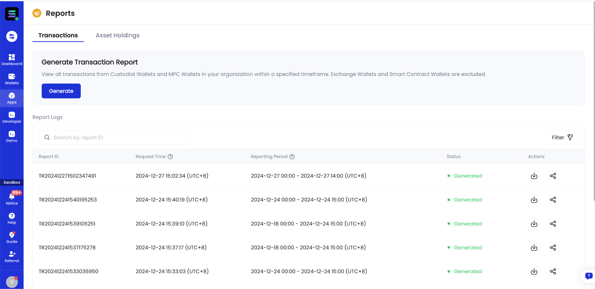
報表
報表類型： 支援即時生成交易明細報表與資產持倉報表。
高度細化： 涵蓋所有交易紀錄細節，支援依需篩選，滿足嚴苛的對帳需求。
審計級標準： 報告結構專業規範，大幅簡化財務核算與合規審計流程。

Slide 18
Cobo 與個人錢包的對比
對比維度 | Cobo MPC | 個人錢包（如 MetaMask）
定位與使用者 | 面向玩家的自建穩定幣充提平台 （平台方、企業） | 個人使用 （散戶）
私鑰 | 分散式管理（MPC） 無單點遺失風險 | 個人保管助記詞 丟了就找不回
安全 | SOC 2、ISO 27001 9 年零事故 | 依賴個人安全意識 （易受釣魚網站、惡意授權攻擊）
出款控制 | 企業簽核 （多人審批、額度、白名單） | 單人持鑰 （誰拿到助記詞，誰就能轉走全部資產）
系統對接 | 完整 API （自動歸集、到帳通知） | 網頁插件 （無法對接系統）
服務 | 7×24 技術支援 | 無客服

Slide 19
Cobo 與支付通道的對比
 | Cobo | 支付通道
業務屬性 | 錢包技術服務商 | 支付業務提供商
資金歸屬 | 資金直接進你的專屬資金池 Cobo 無法單方面動用 | 資金先進通道的資金池 再結算給你
儲值地址 | 每位玩家專屬地址 自動歸集到專屬資金池 | 地址池輪流分配 地址不固定對應玩家
出款控制 | 企業簽核 多人審批、額度、白名單 | 通常只有提領權限
髒U篩查（KYT） | 門檻與處置自訂 | 依賴通道的規則
公鏈 | 80+ 公鏈 | 通常僅支援部分公鏈

Slide 20
從玩家儲值頁，看後台怎麼跑
某娛樂平台的 USDT 儲值流程
玩家看到的只有左邊這一頁，後台其實跑了這四步：
儲值
USDT
法幣
1
分配專屬地址
玩家點「儲值」，系統即時給他一個專屬地址
網路：TRC20
2
髒U篩查＋到帳通知
錢一到先篩查，通過就即時通知你的系統
3
自動上分
你的系統收到通知，幫玩家加餘額
你的專屬儲值地址
TXa9…3kQ2
最低儲值金額：10 USDT
4
自動歸集
資金定時歸集到專屬資金池，TRON 用能量方案降低成本

Slide 21
Cobo Payment
企業級穩定幣網銀平台

Slide 22
Cobo Payment｜企業級穩定幣網銀平台
像用企業網銀一樣，收、付、管理穩定幣
1
多業務統一管理
2
無限儲值地址
3
髒U篩查・假U辨識
一個企業帳戶，按業務線分帳，各線各自收款、各自對帳
每位客戶一個專屬地址，到帳自動歸屬
入帳前先篩查，髒U直接退回；仿冒合約自動識別，財務不必肉眼核對
4
企業簽核
5
美金承兌・代付
6
企業財務報表
出款依金額、角色多人簽核，搭配地址白名單
穩定幣換美金，以你的公司名義付款給供應商
按業務線出流水與對帳報表
為什麼不用通道？
資金直接進你的帳戶，不經第三方結算
出款權在你手上，不只是一組 API
新加坡總部，合規經營，沒有跑路風險

Slide 23
企業老闆最常問的四個問題
Q
已經用交易所收付了，還需要這個嗎？
Q
收到髒錢怎麼辦？
交易所能收款，但做不到按業務線分帳、每位客戶專屬地址，簽核功能也有限。
入帳前先篩查，髒U直接退回，不讓它進你的帳戶。
Q
大額出金，怕對方收了幣不放錢？
Q
付給供應商，能用我們公司的名義嗎？
由 Cobo 名下的銀行帳戶直接打款給你，不經過第三方承兌商。
代付以你的公司名義付款，收款方只需提供銀行帳戶資料。

Slide 24



Cobo Payment｜資金流程
付款
（企業客戶）
收款 & 託管
（企業）
結算
目的地址
手續費
Fee Station
手續費
客戶錢包
收款地址
帳單支付
業務線
穩定幣付款
自動歸集
專屬資金池
供應商付款
髒U篩查
報表
跨鏈
OTC出金
穩定幣 換 法幣
法幣銀行帳戶
業務線
理財
髒U篩查
企業銀行帳戶
付款方
由企業自行管理
簡化對接： 基於 Cobo 錢包能力搭建，企業不必自行處理地址分配與歸集。
全覆蓋穩定幣： 支援 USDT、USDC；TRON、ETH、SOL、BSC、BASE、ARB、Polygon。
按業務線記帳： 每條業務線獨立記帳、獨立結算。
穩定幣收款與付款現金流
穩定幣收款記帳邏輯（按業務線記帳）
手續費扣款現金流

Slide 25
收款：每位客戶一個固定地址
錢從哪裡來、屬於哪條業務線，到帳當下就清楚
固定地址
客戶 A
專屬地址 A
每位客戶一個固定地址，長期使用
資金不混
每位客戶的錢不和別人混在一起
髒U篩查
髒U退回
按業務線入帳
即時通知
客戶 B
專屬地址 B
即時到帳
一到帳就知道是誰付的
先篩再收
客戶 C
專屬地址 C
髒U不進帳，直接退回

Slide 26
付款與承兌：錢怎麼安全地付出去
批量下發・多人簽核
美金承兌・代付
1
一次付多筆
1
穩定幣換美金
一次發起，付給多個收款地址
Cobo 自營承兌，不經第三方承兌商
2
定時定量
2
Cobo 帳戶打款
設定規則，自動定時發起付款
由 Cobo 名下銀行帳戶打款到你的銀行帳戶
3
多人簽核
3
以公司名義付款
依金額、角色設定審批，搭配地址白名單
代付給供應商，對方看到的付款方是你的公司
4
完成通知
4
手續簡單
付款完成後自動通知收款人
收款方只需提供銀行帳戶資料

Slide 27
Cobo Payment 與個人錢包的對比
對比維度 | Cobo Payment | 個人錢包（手機／硬體）
定位 | 企業級穩定幣網銀平台 | 個人使用
收款地址 | 每位客戶專屬地址 到帳自動歸屬 | 一個地址收所有錢 誰付的要自己查
髒U篩查 | 入帳前先篩查 髒U直接退回 | 沒有篩查 收到才發現
出款控制 | 企業簽核 （多人審批、額度、白名單） | 單人操作 （誰拿到助記詞，誰就能轉走全部資產）
對帳 | 按業務線出流水與報表 | Excel 手工記帳
美金承兌・代付 | ✓ 以你的公司名義付款 | 自己找 OTC

Slide 28
對比矩陣（一）：Payment vs MPC
 | Cobo Payment | Cobo MPC
定位 | 企業級穩定幣網銀平台 | 面向玩家的自建充提平台
適用場景 | 企業收款、供應商付款、集團資金管理 | 玩家儲值、提領
儲值地址 | 無限 | 無限
髒U篩查（KYT） | Cobo 統一篩查，髒U退回 | 門檻與處置自訂，放不放行你說了算
出款控制 | 企業簽核 | 企業簽核＋分散式管理
美金承兌・代付 | ✓ | —
帳務 | 按業務線分帳＋財務報表 | 完整交易明細，可串接自有帳務系統
收費方式 | 按流水點位 | 固定月費

Slide 29
對比矩陣（二）：Cobo vs 交易所、個人錢包、通道
 | Cobo | 交易所 | 手機錢包 | 硬體錢包 | 通道
多業務統一管理 | ✓ | △ 子帳戶 | ✗ | ✗ | △
無限儲值地址 | ✓ | ✗ | ✗ | ✗ | ✓
髒U篩查（KYT） | ✓ | △ 命中即凍結 | ✗ | ✗ | △
假U辨識 | ✓ | ✓ | ✗ | ✗ | △
企業簽核 | ✓ | △ | ✗ | ✗ | ✗
美金承兌・代付 | ✓ | △ 可出金，不能以公司名義代付 | ✗ | ✗ | ✓
財務報表 | ✓ | △ | ✗ | ✗ | ✓
資金直接進自己帳戶 | ✓ | ✓ | ✓ | ✓ | ✗
出款權在自己手上 | ✓ | △ 受平台政策限制 | ✓ | ✓ | ✗
✓ 有 △ 有限制 ✗ 沒有

Slide 30
附錄
系統對接與 API

Slide 31
技術對接：MPC 帳戶層級與 Vault 層級
管理 Gas
Fee Station
儲值地址
自動/手動
虛擬貨幣歸集
儲值
提領
儲值地址
專屬資金池
髒U篩查
(KYT)
高風險資金
髒U篩查
(KYT)
高風險資金退回
MPC 2-2 簽名機制
隔離地址
MPC 錢包 - 1
管理 Gas
Cobo(online)
Client(Online)
Fee Station
儲值地址
自動/手動
虛擬貨幣歸集
儲值
提領
儲值地址
專屬資金池
髒U篩查
(KYT)
高風險資金
髒U篩查
(KYT)
MPC 2-2 簽名機制
高風險資金退回
隔離地址
MPC 錢包 - 2
Cobo(online)
Client(Online)

Slide 32
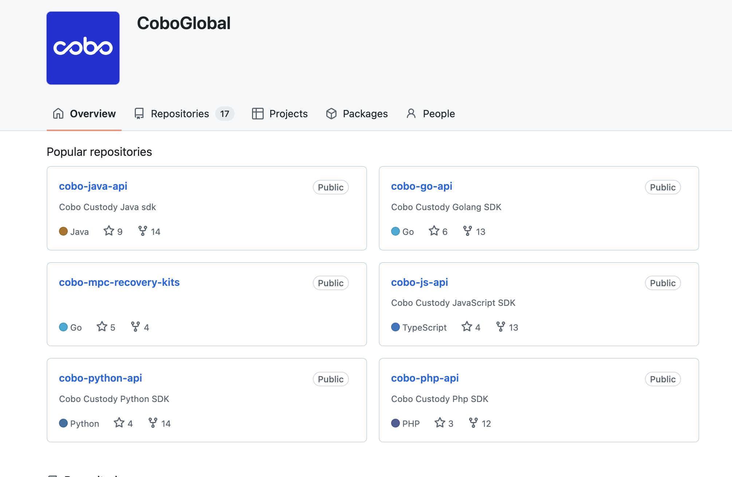
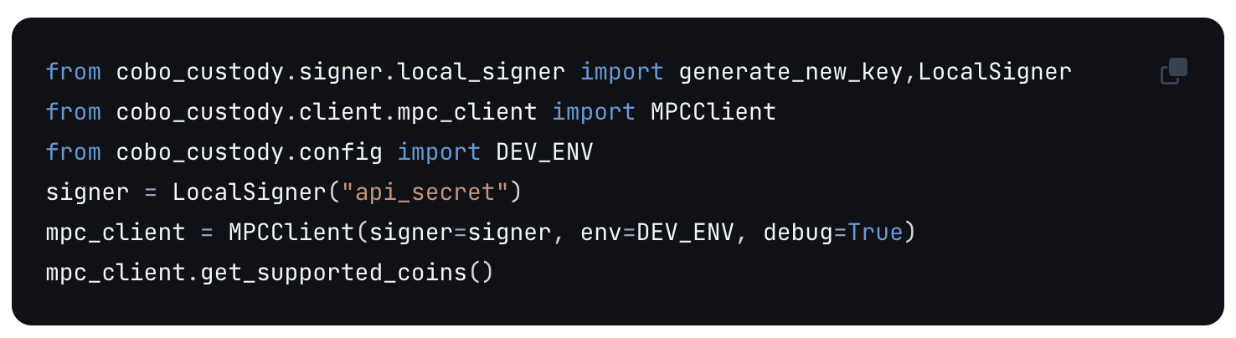
系統對接：API 與 SDK
快速接入，無縫整合，即時回應
全端 API 與 SDK 支援：提供完整的 RESTful API，深度支援 Python、JavaScript、Golang、Java、PHP 等主流程式語言。
專業開發者沙盒： 提供完善的測試環境 (Sandbox)，支援在正式上線前進行安全、低成本的業務測試。
廣泛的公鏈兼容性： 一次對接即可接入 80+ 主流公鏈，大幅節省多鏈開發的研發投入。
豐富的開發資源庫： 提供完整的技術文件、範例程式碼及整合指南，協助開發團隊快速上手。
24/7 技術專家支援： 資深技術團隊全天候在線，即時解決整合過程中的各類技術問題。

Slide 33
系統對接：入金與出金流程
Client 平台
Cobo WaaS API
Cobo WaaS SDK
Client 端服務
Cobo WaaS
用戶
API: POST new_address
用戶註冊
創建地址
給用戶創建新地址
展示入金地址
展示入金地址
向入金地址存款
入金流程
Checking on KYT
API Callback: 入金成功
增加客戶餘額
入金確認
Sweep to pooled wallet
API: POST create_withdrawal
發起提領請求
出金流程
提領去用戶的地址
API Callback: 提領成功
扣減客戶餘額
提領確認

Slide 34
附錄：出款簽核細節

Slide 35

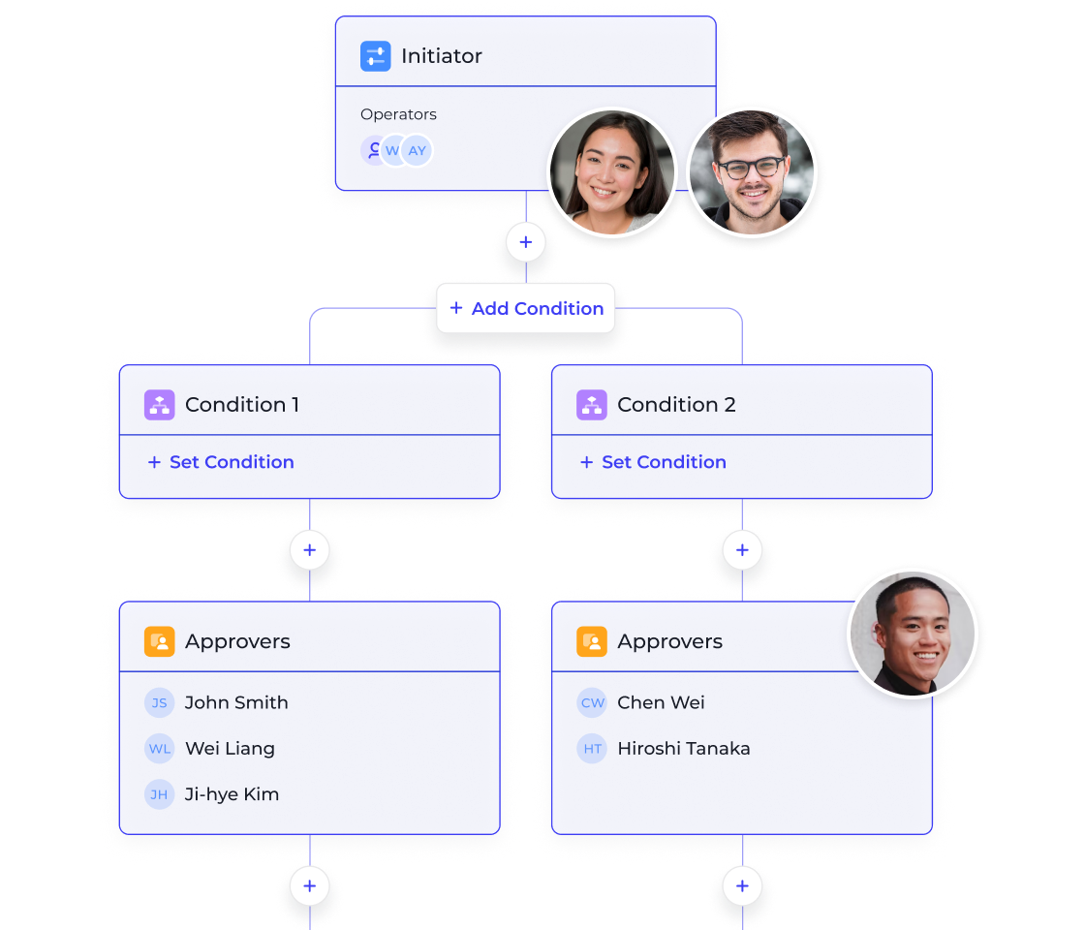
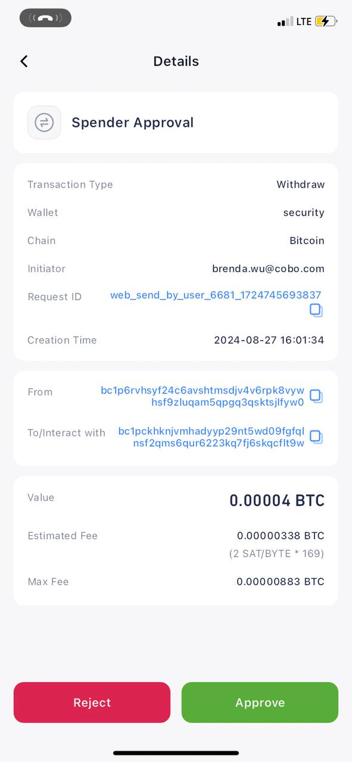
簽核規則
全方位治理策略： 涵蓋交易、使用者、API 及管理權限，建構完整的安全策略體系。
強化鏈上／鏈下管控： 結合鏈上即時硬性限制與鏈下邏輯驗證，全面管控出款風險。
彈性簽核工作流程：支援自訂多人簽核門檻與階層式簽核流程，精準符合各種業務場景需求。
移動端隨時簽核： 透過 Cobo Guard App 實現即時高效簽核，兼顧安全與便利。

Slide 36
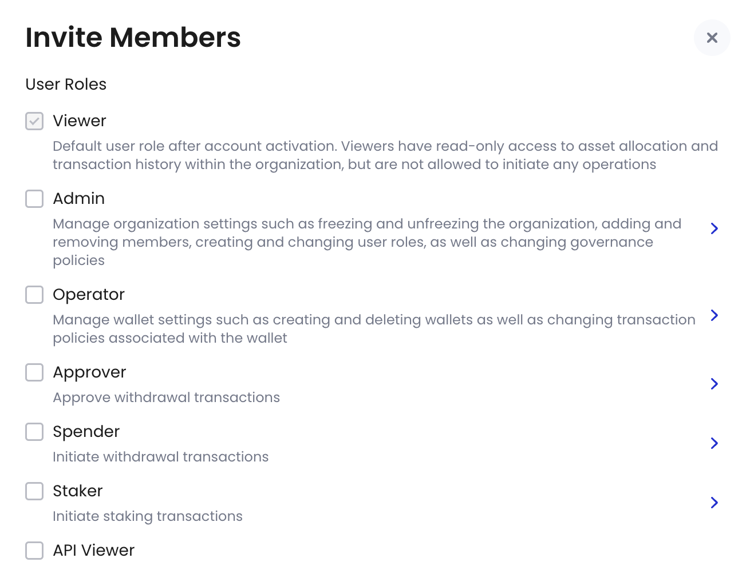
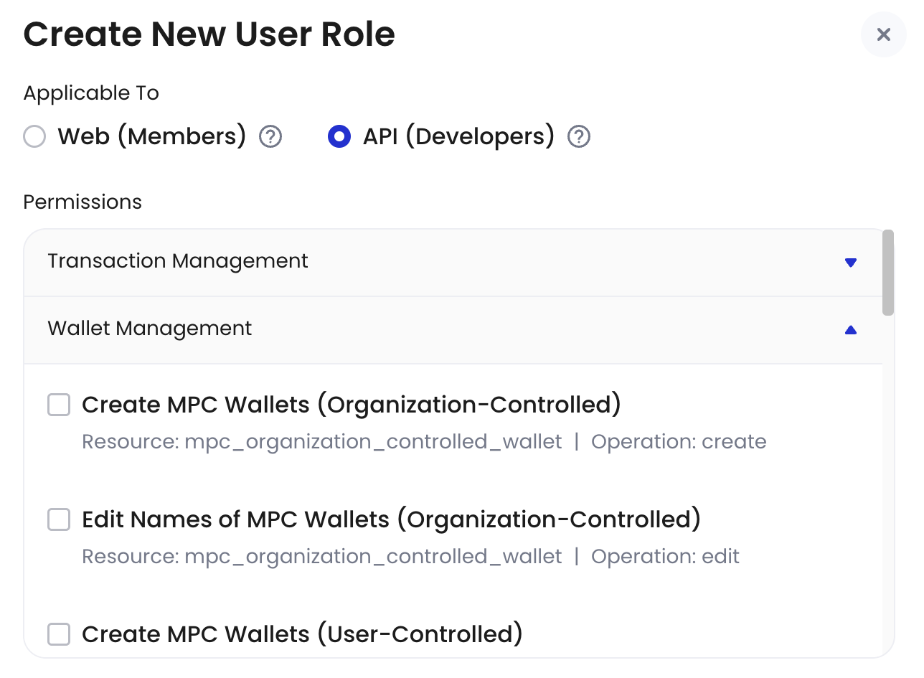
使用者角色和權限
精細化權限隔離： 實現使用者與 API 權限在不同錢包間的深度隔離，從底層防止越權。
自定義角色權限： 支援建立客製化角色，並針對企業成員精準授予特定範圍的操作權限。

Slide 37
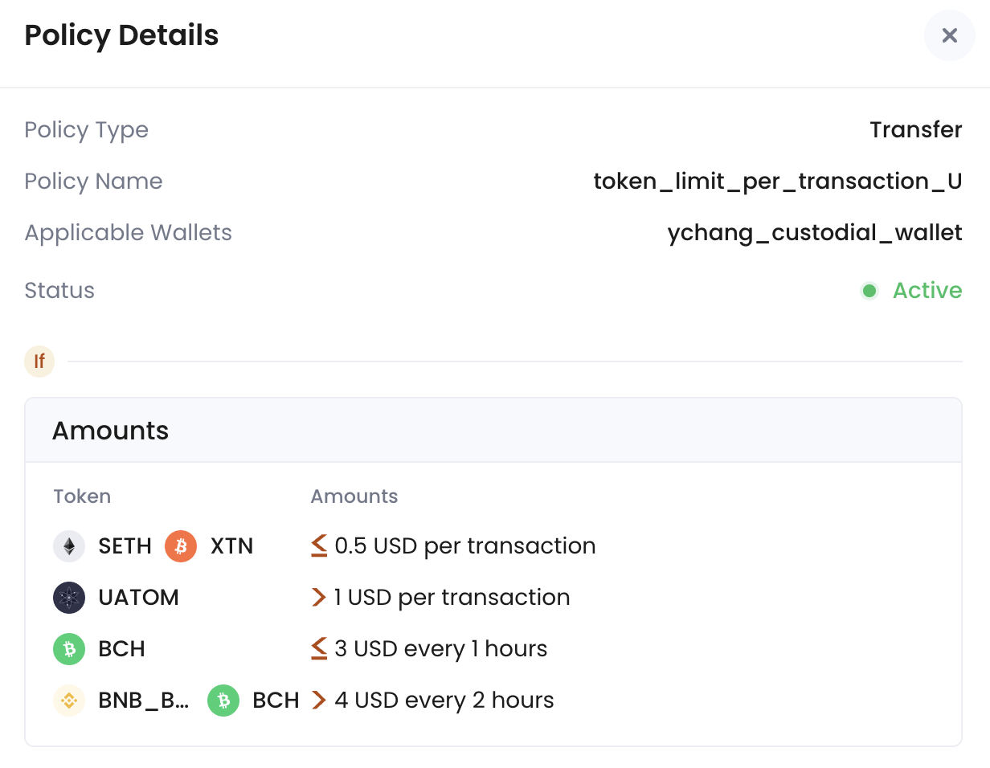
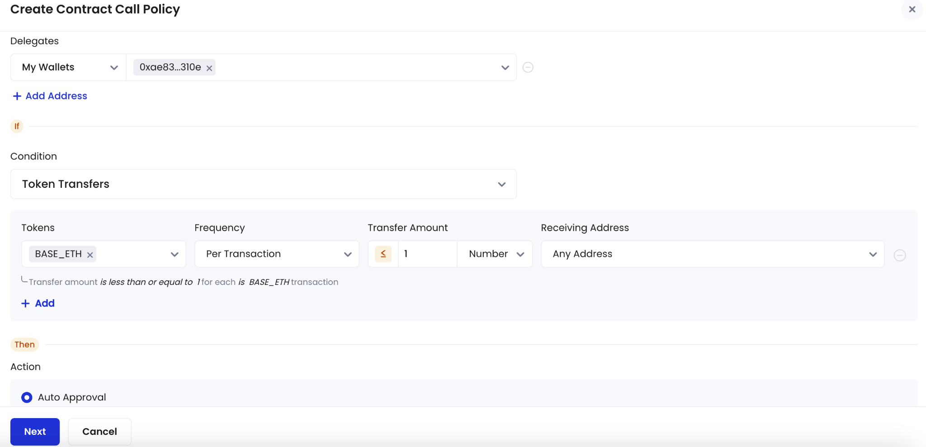
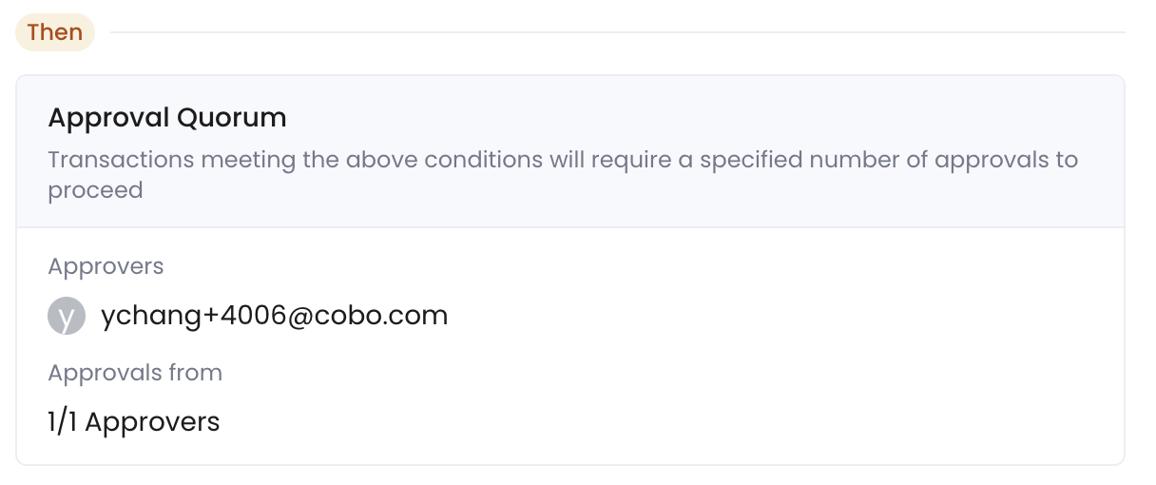
出款策略
條件配置維度：
所屬錢包： 針對特定錢包設定獨立的管控規則。
發起人角色： 依角色限定操作權限。
資產類型： 針對不同代幣類型設定差異化規則。
交易限額： 精準管控單筆或累計交易金額上限。
目標地址： 支援白名單信任過濾與黑名單即時攔截。

Slide 38
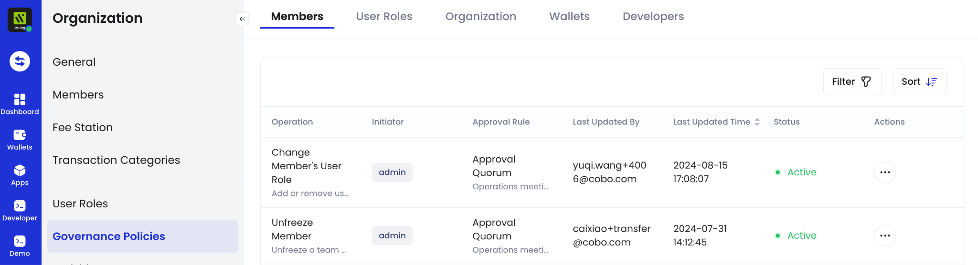
簽核治理
消除單點故障： 透過設定簽核門檻，確保關鍵決策須經多人授權，杜絕單人操作所帶來的安全隱患。
明確權限邊界： 建立明確的角色權限邊界，使每位成員的權限既能滿足業務需求，又受到嚴格約束，確保業務穩健運行。

Slide 39
非常感謝

